Slide 1

ОЧАКВАНИ И НЕОЧАКВАНИ ЕФЕКТИ ОТ СВРЪХРЕГУЛИРАНЕТО НА ИНВЕСТИЦИОННИЯ БИЗНЕС
Национална студентска и докторантска конференция на тема: „Икономически предизвикателства пред България (2021-2023 г.) – устойчивост и рискове“
(София - ВУЗФ - 23.04.2021)
Георги Христов
Докторант
СУ „Св. Климент Охридски“, СтФ,
Катедра „Статистика и иконометрия“

Slide 2
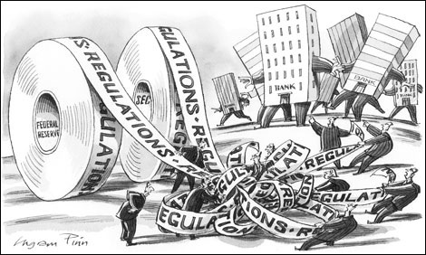
XX век, като период на безпрецедентно нарастване на държавната намеса в икономическия и частния живот на гражданите
Robert Higgs (Higgs, 1987) определя най-явните периоди на увеличаване на държавните пълномощия – като периоди, обвързани с кризисни събития (напр. Първата Световна Война, Голямата Депресия, Втората Световна Война...).
От „modern Big Government“ в такива периоди, се очаква да направи „нещо“, което да реши проблемите...
Но основният приоритет на правителството, според автора, далеч не е намирането на изход, който е по-ефективен от пазарния, а в извършването и прикриването на реални разходи.
Обществеността, според логиката на Higgs, систематично бива заблуждавана относно предприеманите действителни разходи, свързани с регулации, контрол и финансови интервенции (генериращи инфлация), като основната цел е избирателите фалшиво да възприемат правителствените програми като много ефективни...
Финансовите събития и политики през XXI век създават мрежа от разнопосочни сигнали за и против тази логика.

Slide 3
„ЗА“ И „ПРОТИВ“ РЕГУЛАЦИИТЕ
Чл. 2 от ЗПФИ дефинира 3 цели:
  защита на инвеститорите във ФИ;
  справедлив, открит и ефективен пазар;
  поддържане на стабилността и на общественото доверие в пазара...
ESMA самопредставя официално ролята си също чрез три основни цели:
  защита на инвеститорите,
  подреждане на пазарите и
  финансова стабилност
Още през 1970 моделът "Lemons" (Akerlof, 1970) разглежда пазар на който се търгува „честно‘ или „нечестно“
  За ефективно противодействие на информационната неопределеност, авторът предлага – гаранцията, която е възможна чрез лицензиране и търговски марки...
От друга страна обаче,
  ИПИ коментира, че корупцията „се създава като резултат от интервенцията на правителството на пазара (наличието на лицензи, мита, ограничения пред бизнеса, преразпределение на ресурси и т.н.).“
  Dincer, Gunalp (2020) откриват положителна статистически значима връзка между федералните разпоредби и корупцията.
  Adam Millsap (Millsap, 2019) обобщава, че от 1970 до 2017 г. броят на думите в Code of Federal Regulations (CFR) почти се е утроил от 35 милиона до над 103 милиона, като това увеличение на регулациите намалява икономическия растеж и доходите на американците...
  Manish и O’Reilly (2019) съобщават, че регулациите в банковата и финансовата индустрия може да имат пагубни ефекти върху разпределението и неравенството в доходите.
Adam Millsap: “10% увеличение на регулаторната тежест е обвързано с 2,5% увеличение на нивото на бедност в държавата”

Slide 4
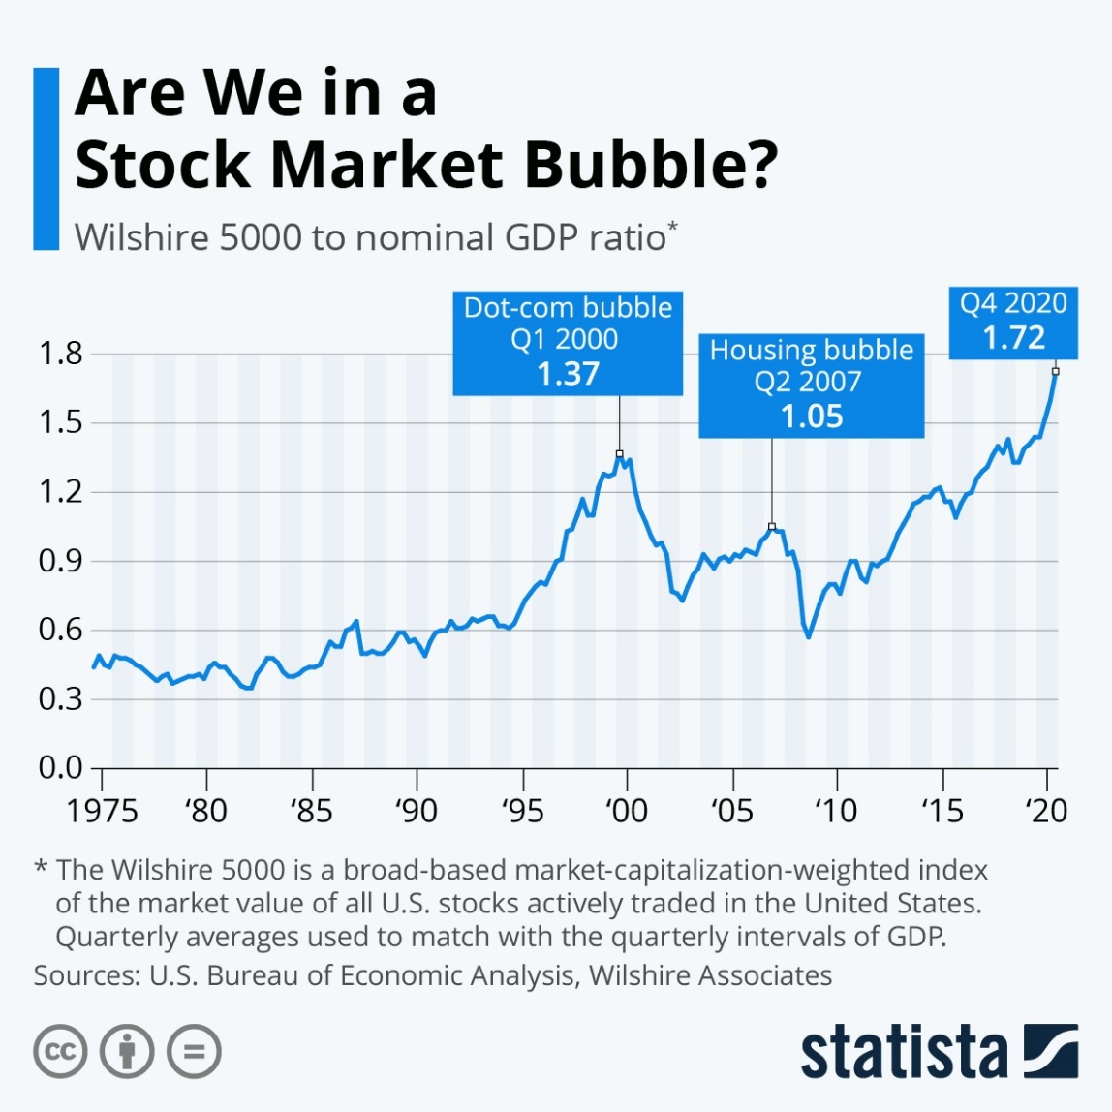
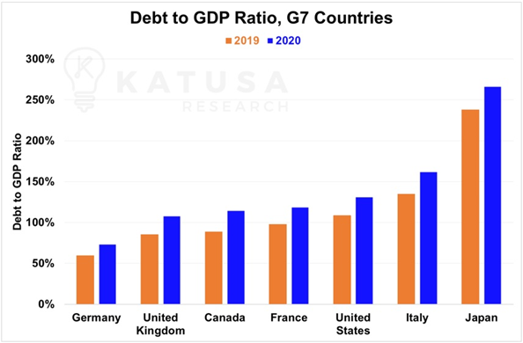
СИТУАЦИЯТА НА ПАЗАРА НА ИНВЕСТИЦИОННИ УСЛУГИ (1)
Основните действащи лица на пазара са политиците, инвестиционните фирми и инвеститорите.
Приемаме, че те всички принципно се ръководят от рационален избор, максимизират полезност, обменят сигнали и тълкуват наличната информация в една обща консенсусна комуникационна среда на специализирано знание или т.нар. дискурс („discourse“), като този консенсус не е статичен, а се осъществява, променя и предефинира непрестанно чрез комуникационния акт.

Slide 5
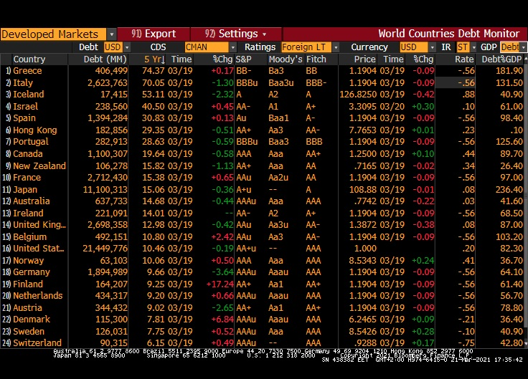
СИТУАЦИЯТА НА ПАЗАРА НА ИНВЕСТИЦИОННИ УСЛУГИ (2)
Повече от десетилетие ценовият балон на акциите, продължава да се надува, a евтината ликвидност да се изсипва.
Мащабната политическа фискална подкрепа е опит да се смекчат временно негативните ефекти върху икономиките, чийто първоизточник са тежки системни проблеми, оправдавани днес аксиоматично с вирусната епидемия.
Този агресивен фискален дефицит разширява финансовия балон, съпровождан от постоянното увеличаване на съотношението дълг/БВП в публичния сектор.
Тази година за първи път дългът на страните от еврозоната се изравнява с общото им богатство.
От години, водещите позиции в централните банки и във финансовите регулатори се превръщат от специфични високо-квалифицирани професионални длъжности в чисто политически.
Базовите поведенчески характеристики на политиците, обаче са специфични – базирани върху краткосрочните цели на политическата комуникация, формираща моментните предпочитания на масите относно управляващите, което отдалечава поведенческите им модели от количествената реалност на финансите и ги доближава до явлението „spin doctor”
... разходите за лихви се поддържат ниски, ЕЦБ изкупува активи, а европейските държави подкрепят очевидно нежизнеспособни фирми ...

Slide 6
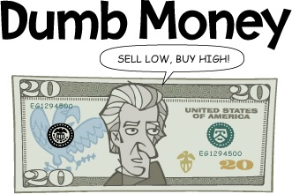
СИТУАЦИЯТА НА ПАЗАРА НА ИНВЕСТИЦИОННИ УСЛУГИ (3)
С развитието на комуникациите и на директния онлайн достъп, множество фирми се насочиха към организирането на инвестиционни ритейл-услуги.
Бизнесът изглежда лесен и дава очевидни перспективи за бърза и предвидима печалба.
ESMA докладва, че в ЕС „по 74% – 89% от сметките на непрофесионални клиенти обикновено има загуби от инвестиции, като средните загуби на клиент са в порядъка от EUR 1 600 до EUR 29 000.“
Това предопределя и разцвета на директния маркетинг, въпреки силните му ограничения специално за финансови услуги в някои страни, като Германия, Белгия.
Можем да обобщим трите водещи сигнала от държавата към спестителите:
  доминиращи инфлационни очаквания,
  несигурност
  и най-силно пропагандираното регулаторно послание към инвеститорите на дребно: „защита“.
На този фон, въпреки очевидните рискове, постоянно растящият пазар на акции, подкрепен от признака „твърде важен за да фалира“ и лесния онлайн достъп, изглежда все по-обещаващ, привличайки максимално т.нар. „the emotional dumb money“
Достъпът на спестителите до инструменти от облигационния пазар и особено до ДЦК остава изключително ограничен.
Според Shefrin и Statman (2000: 150) преобладаващият процес по формиране на портфейл от ЦК прилича по-скоро на комбиниране на държавни облигации и лотарийни билети... т.е. на тяхно разположение остават „лотарийните билети“, а така, няма нищо изненадващо, че правилото 90/90/90 продължава да действа безотказно.

Slide 7
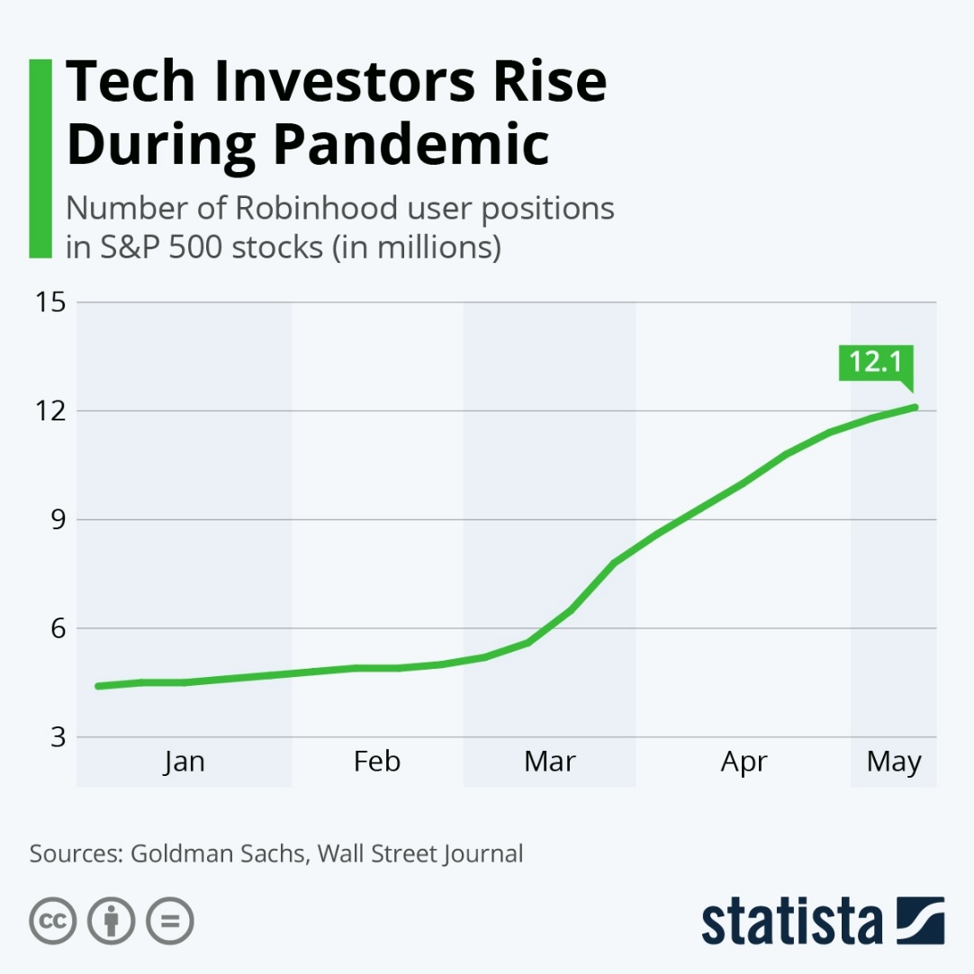
ЕФЕКТИ ОТ РЕГУЛАЦИИТЕ (1)
Изследвайки с реални данни масовия „DD” („Dealing Desk“) бизнес-модел установихме:
  4-месечна очаквана възвръщаемост – 98.126% за индивидуалния трейдър.
  че регулираният бизнес е принуден да работи само с 31.6% от потенциалните клиенти, т.е. губи 68.4%, (такива, които проявяват недоверие към KYC-процедурата, отказват я или не я довършват, както и такива, които не са допуснати до трейдинг защото не покриват изискванията за целесъобразност).
  Така, или трябва да се попълват данни, които са неверни, но формално покриват изискването за целесъобразност, или 68% от паричния поток ще се пренасочи към нерегулирани фирми, които се оказват в привилигировано положение.
Ако разгледаме две фирми, които трябва да направят избор в един пазар между възможностите: x – да работят с лиценз (потенциален дял 31.6%), y – да работят без лиценз (потенциален дял 68.4%), z – да не работят (0%), лесно се вижда, че работата без лиценз е доминираща стратегия и равновесието по Неш се постига ако и двете фирми работят без лиценз (34.2%, 34.2%).
Същевременно, установихме, че при клиентите с равен рисков толеранс, изборът на нелицензиран посредник доминира, поради по-ниския разход, по-лесния достъп, много по-кратката KYC-процедура, по-високия възможен ливъридж ...

Slide 8
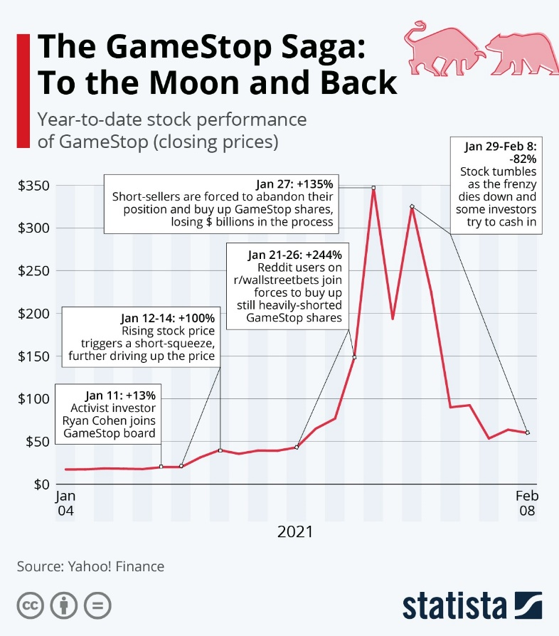
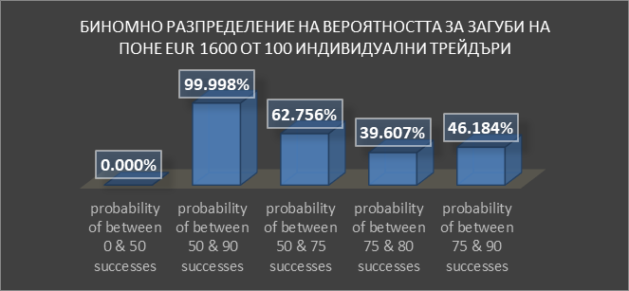
ЕФЕКТИ ОТ РЕГУЛАЦИИТЕ (2)
Системата за трейдинг на ДЦК ги прави достъпни само за богати индивиди (без да обсъждаме отрицателната доходност).
Изключително тежките процедури за услугите доверително управление и инвестиционен съвет, заедно с оценката за уместност, също ги прави неразбираемо сложни и трудно достъпни за спестителите.
Съществен колективен ефект има и психологическото изместване на очакванията на индивидуалните трейдъри. Регулациите, чрез постоянната пропаганда за „защита“ им създават измамно усещане за безусловна защитеност, водеща до безотговорност.
Обобщено, тежките процедури вместо да помагат, отблъскват спестителите, които търсят удобство и ефективна инвестиция, като създават условия за лесното им привличане от сенчестата част на бизнеса.
Така регулациите косвено подкрепят не само нелегалните маркет мейкъри, но и откровените измамници.

Slide 9
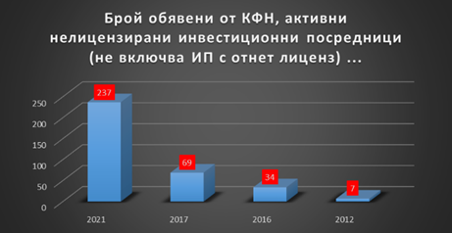
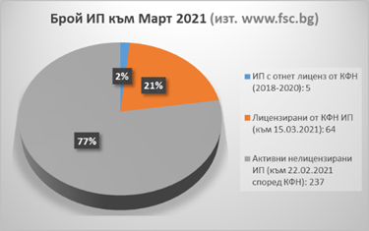
ЕФЕКТИ ОТ РЕГУЛАЦИИТЕ (3)
Допълнителен ефект има и безпомощността на регулаторите.
От опериращите в България инвстиционни посредници, само 21% са лицензирани (по данни на КФН към март 2021г.)
Европейските регулатори пропагандираха , че затягането на правилата ще намали измамите, а разходите на легалните фирми ще се увеличат с не повече от 1%, но реалният ефект е коренно различен.

Slide 10

ИЗВОДИ И ДИСКУСИЯ
Реално, няма никакви доказателства, че държавата може да разполага с цялата информация, за разлика от пазара, както и, че няма сама да започне да създава и разпространява асиметрична информация, с която да влияе на този пазар, така че да поддържа собственото си благополучие и стабилност.
Неефективността и ниските нива на компетентност на бюрокрацията водят закономерно до разрастване на администрацията, на документооборота, до все по-сложни контролни процеси, до повече корупция, до постоянно повишаване на разходите, което изкривява пазара.
По същество, регулациите би трябвало да създават и поддържат ефективна инфраструктура и равностойни правила, за да бъде пазарът лесно достъпен за всеки участник и реално конкурентен.
Това, в разглеждания сектор, може да се постигне:
  с толериране на всички възможни обучителни инициативи за спестителите,
  с подкрепа за свободния информационен пазар и на всички форми за изграждане на реална репутация,
  с облекчаване на пътя на клиента до персоналните инвестиционни услуги, предоставяни от лицензирани и високообразовани специалисти.

Slide 11
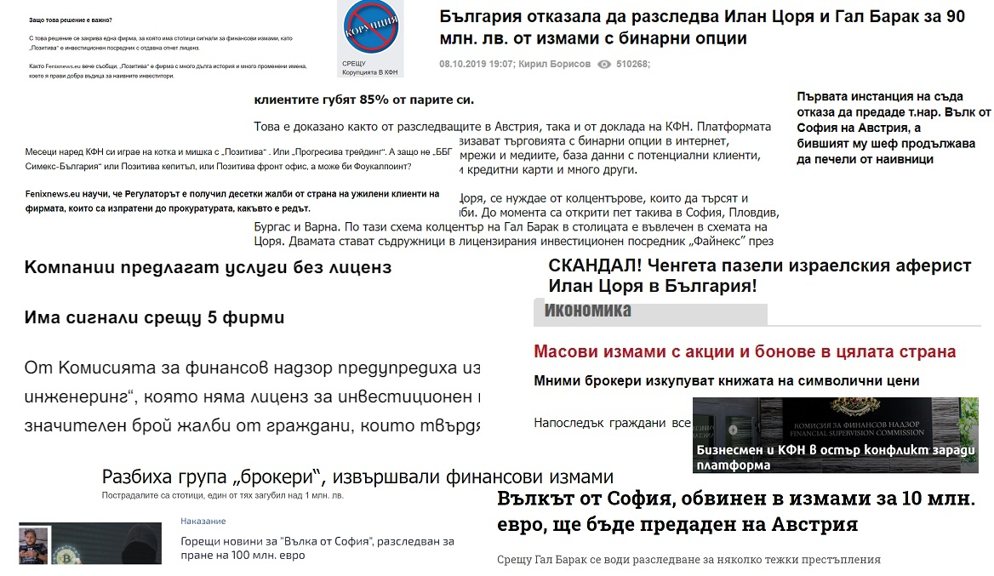
Благодарим за вниманието
Моля, изпращайте Вашите коментари, забележки и въпроси на metodievh@feba.uni-sofia.bg или 345hristov@gmail.com

